Slide 2
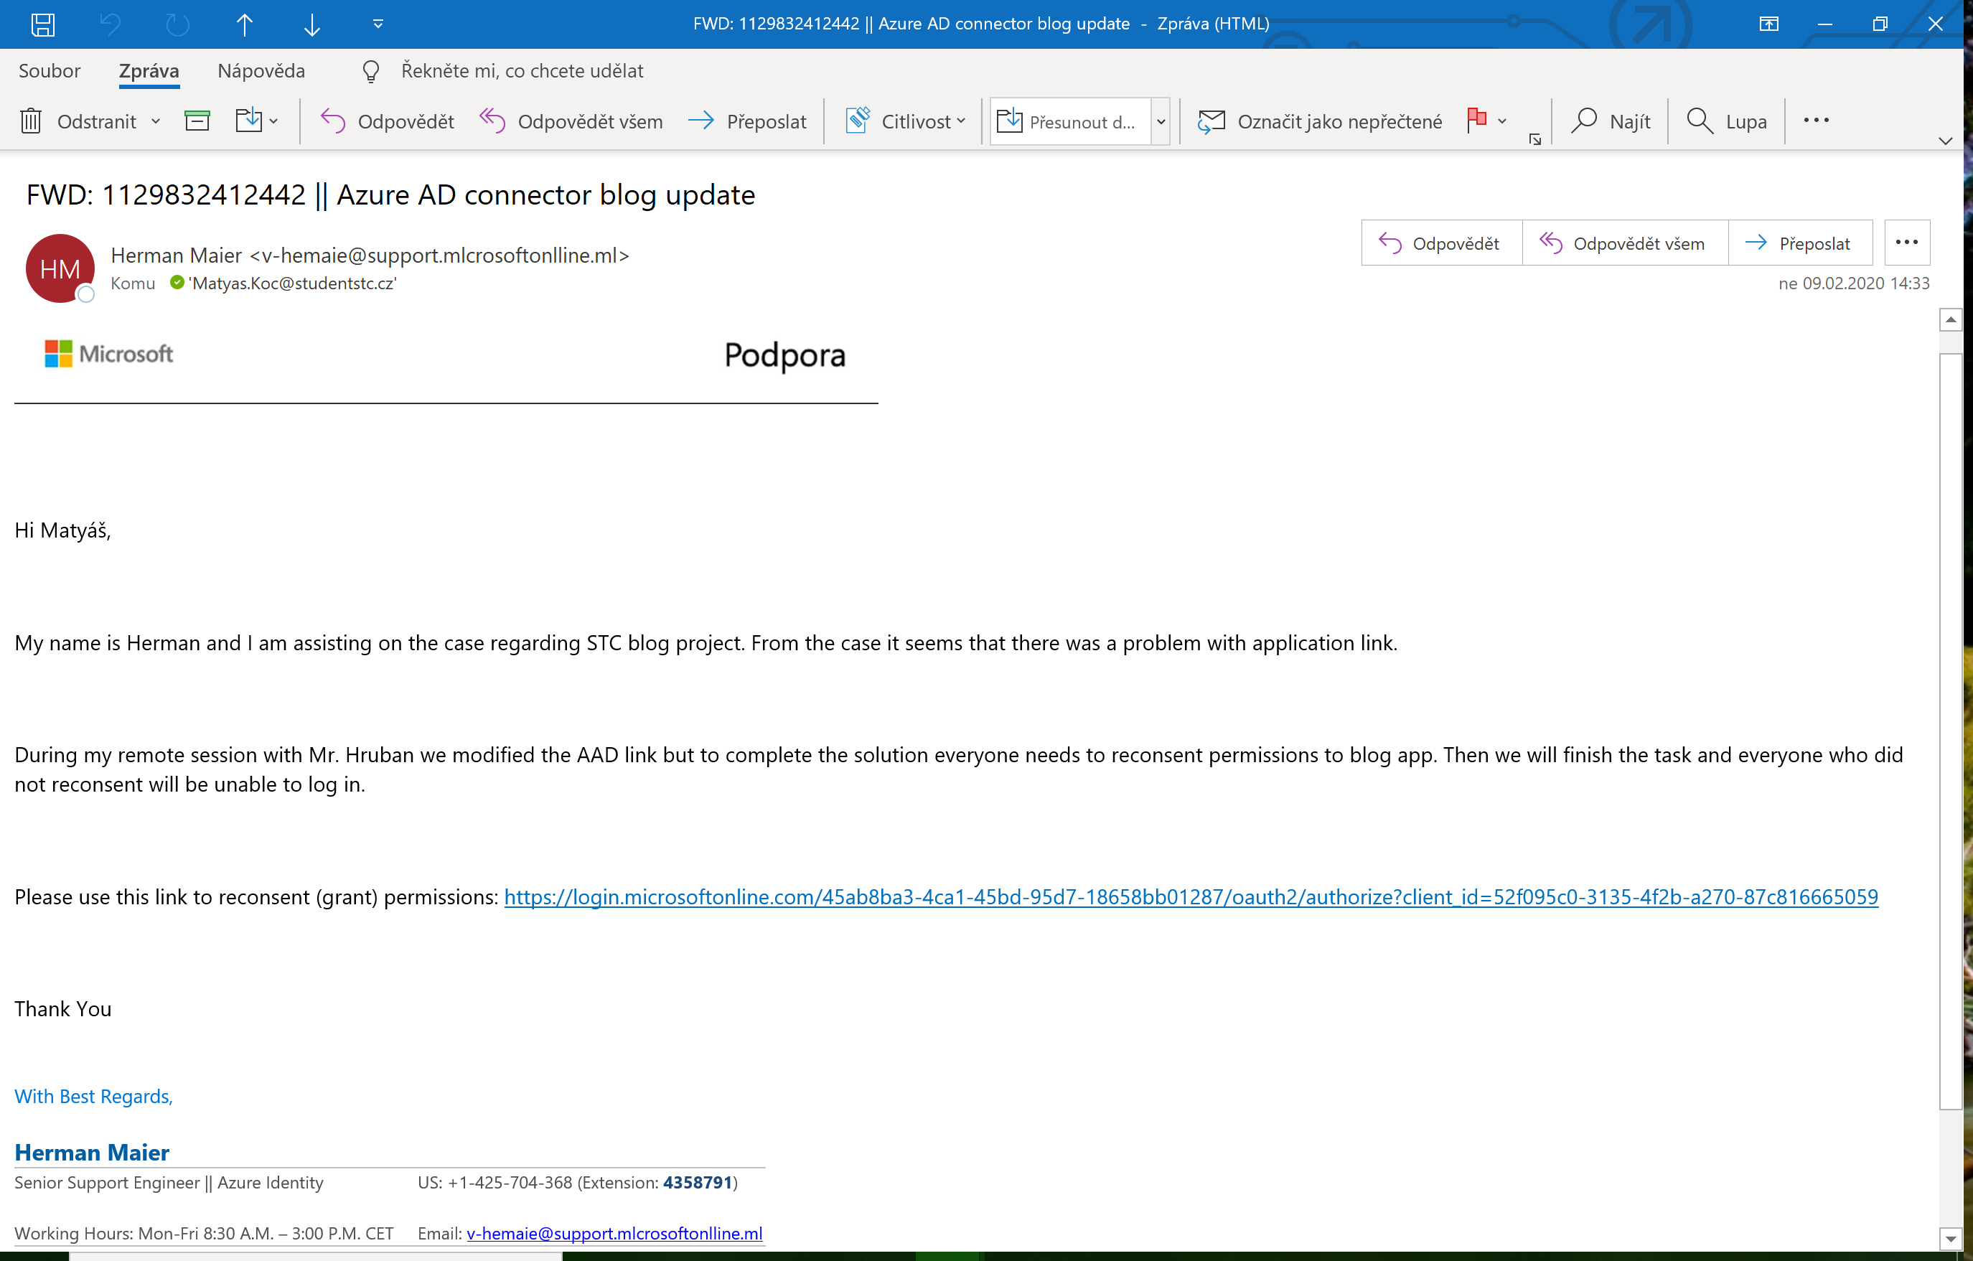

Slide 3
Email

Slide 4
Killchain

Slide 5
Statistika
Notes:
2018 – spol Avanan - SMB segment EMEA
83% dostalo
64% dostalo
35% neví co to je

Slide 7
https://login.microsoftonline.com/45ab8ba3-4ca1-45bd-95d7-18658bb01287/oauth2/authorize?client_id=52f095c0-3135-4f2b-a270-87c816665059
https://login.mlcrosoftonlline.cz/45ab8ba3-4ca1-45bd-95d7-18658bb01287/oauth2/authorize?client_id=52f095c0-3135-4f2b-a270-87c816665059

Slide 8
https://login.microsoftonline.com/45ab8ba3-4ca1-45bd-95d7-18658bb01287/oauth2/authorize?client_id=52f095c0-3135-4f2b-a270-87c816665059
https://login.mlcrosoftonlline.cz/45ab8ba3-4ca1-45bd-95d7-18658bb01287/oauth2/authorize?client_id=52f095c0-3135-4f2b-a270-87c816665059

Slide 9
https://login.microsoftonline.com/45ab8ba3-4ca1-45bd-95d7-18658bb01287/oauth2/authorize?client_id=52f095c0-3135-4f2b-a270-87c816665059
https://login.mlcrosoftonlline.cz/45ab8ba3-4ca1-45bd-95d7-18658bb01287/oauth2/authorize?client_id=52f095c0-3135-4f2b-a270-87c816665059

Slide 10
Statistiky

Slide 11
Rozpad

Slide 12
Kompromitace
Interní identity
Vyplnění přihlašovacích údajů útočníkovi
Vnitřní oprávnění
General data
Cílená confidential data
Externí oprávnění (blog, soc. sítě)

Slide 13
Kompromitace
Integrita počítače
Spuštění aplikace jako administrátor
Laterální pohyb
Veškerá data počítače

Slide 14
Kompromitace
Padla i jedna “vysoká identita”
Vyplnění přihlašovacích údajů útočníkovi
Veškerá confidential data
Externí administrační oprávnění (blog, soc. sítě)
Administrace AAD
Confidential data

Slide 15
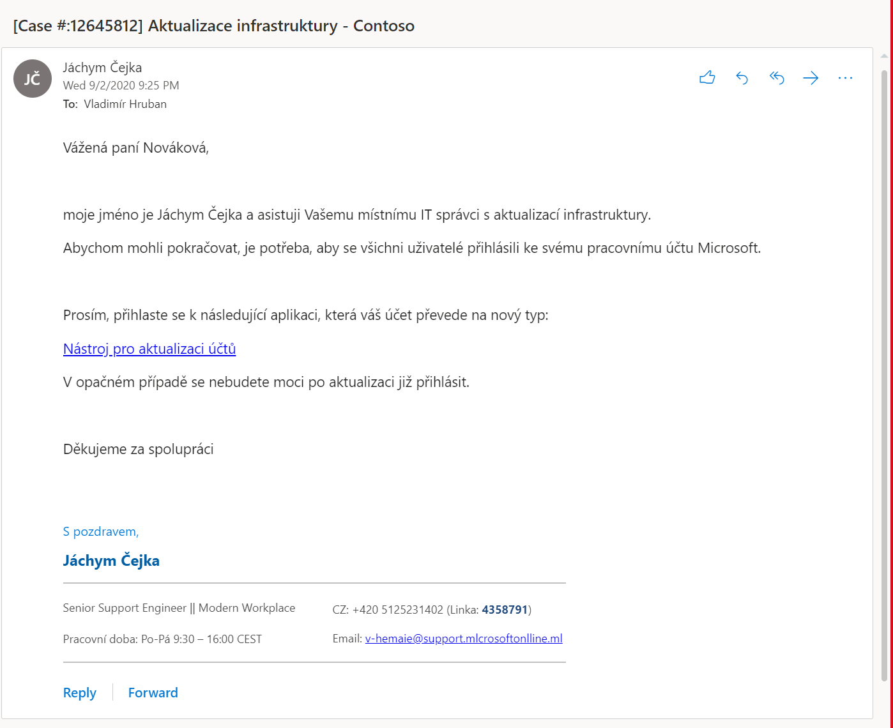

Slide 16
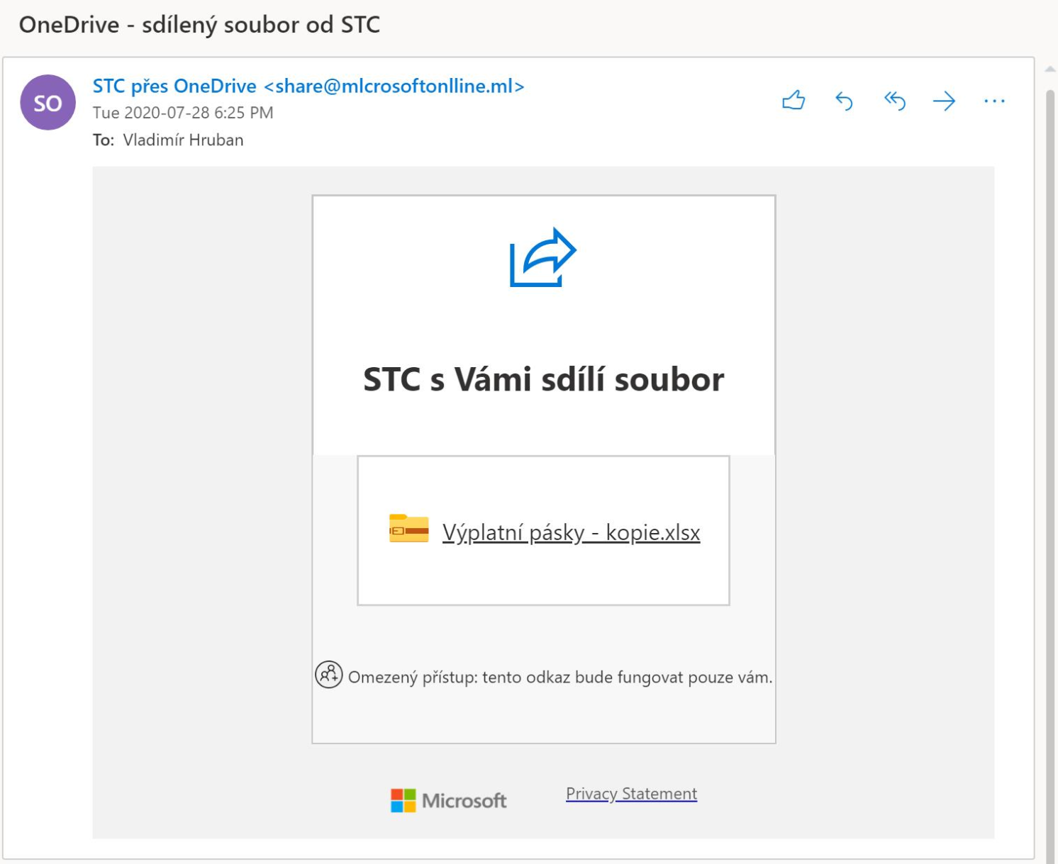

Slide 17
Microsoft 365 Business Basic | 4.22 EUR
150 uživatelů
Microsoft 365 Business Premium | 16.87 EUR
Upsell Value: ~22,750 EUR
DISCLAIMER: PRICES ARE JUST EXAMPLARY

Slide 18
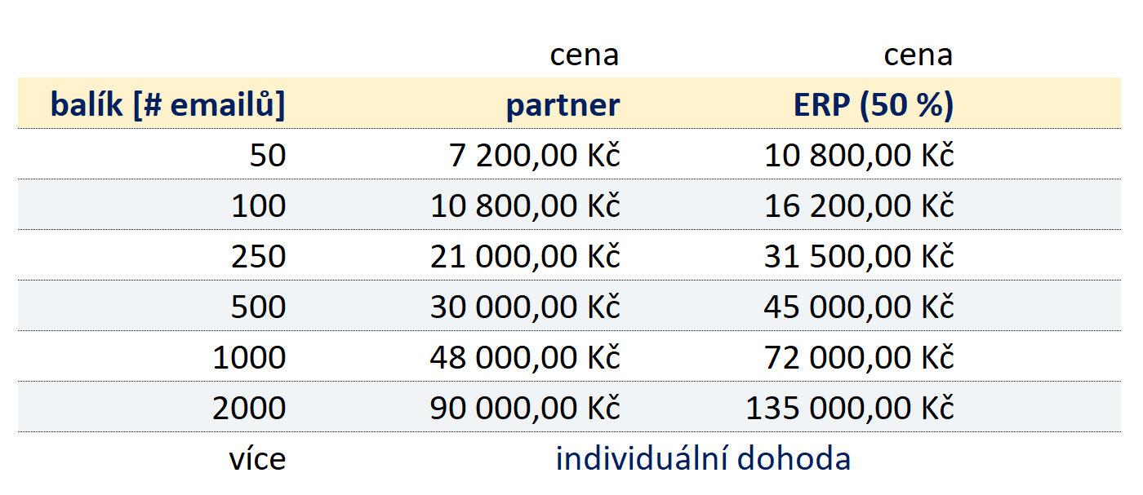

Slide 19
napište nám na sales@pg-sec.cz

